Slide 1
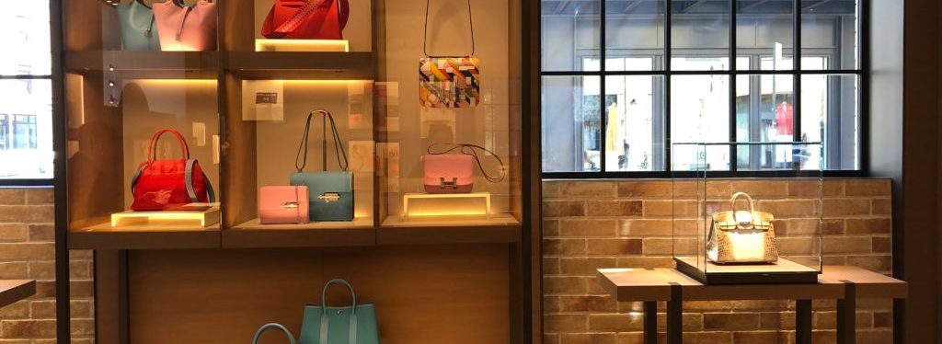
MAISON
Hermès
Presentation by - Isabel & Yuliana

Slide 2

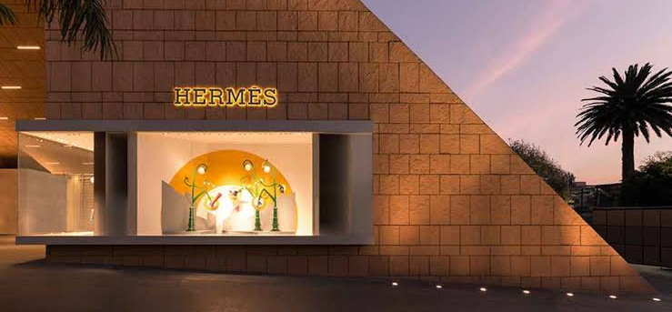
GEOGRAFICO
Intro
Esta ubicada en 45 países del mundo y con un alrededor de 300 tiendas que reúnen todas las facetas de un espíritu elegante y, al mismo tiempo, artesanal e innovador, contemporáneo y atemporal.
Al combinar de forma sutil la identidad de la firma con la cultura local, cada dirección vibra con una atmósfera propia que favorece la experiencia a medida de los clientes.
De la misma manera, no existen dos escaparates iguales, lo que refleja la singularidad de todas las tiendas Hermès.

Slide 3

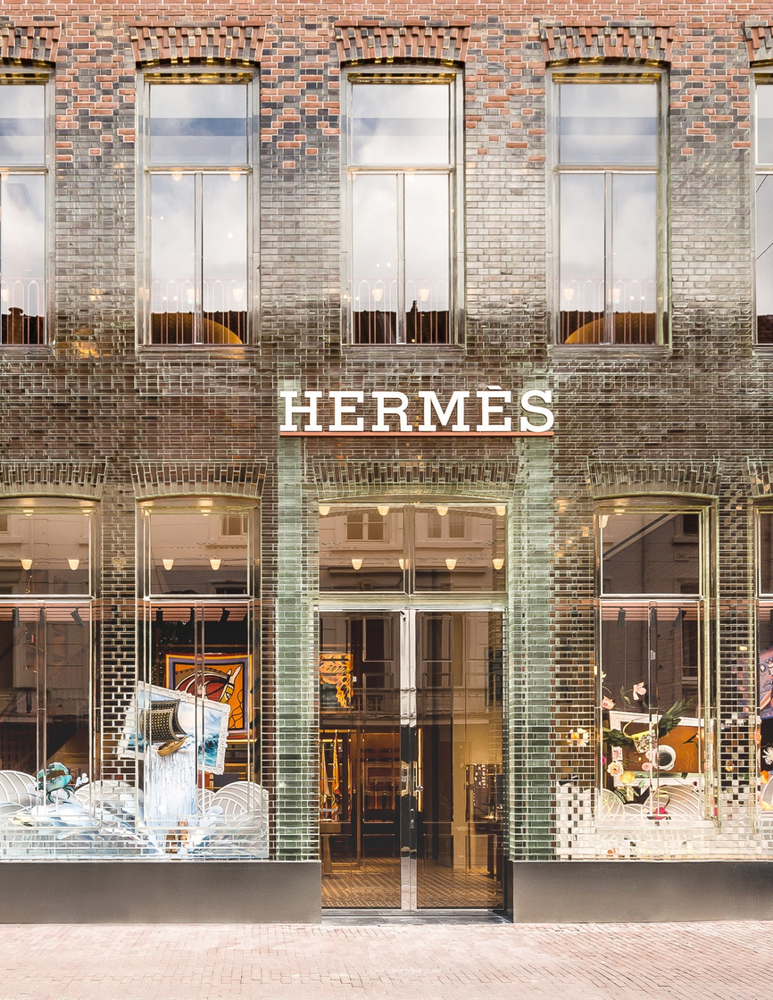
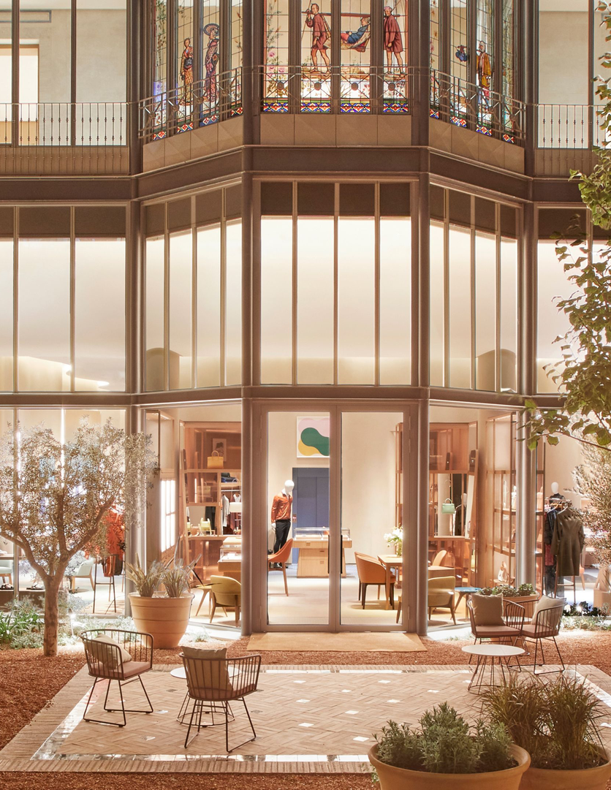
Ámsterdam, Países Bajos
Barcelona, Espana
Tokyo,Japon
TIENDAS

Slide 4
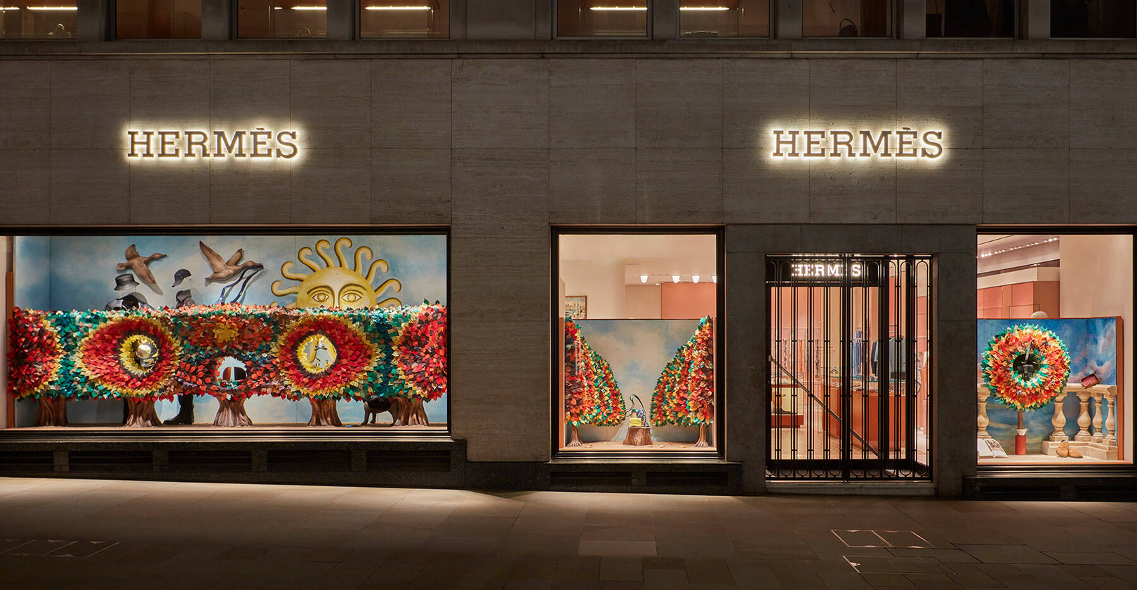
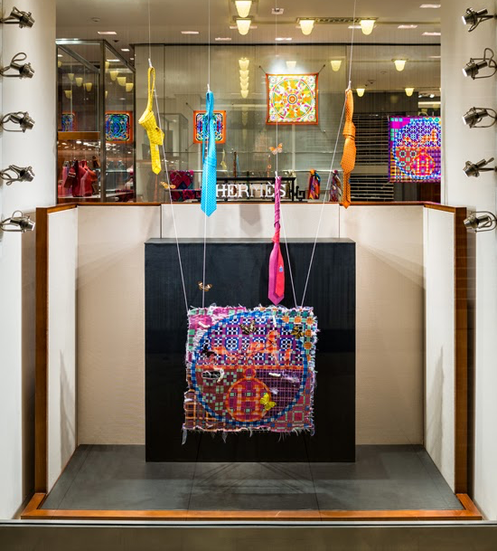
ESCAPARATE
Escaparates

Slide 5
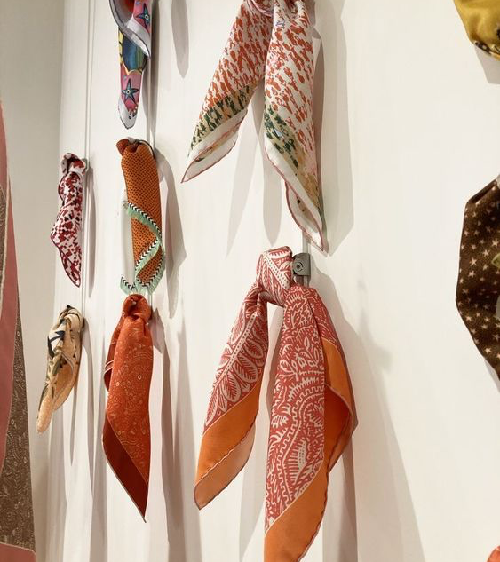

DEMOGRÁFICO
HABLA DE
Los consumidores de Hermès son predominantemente adultos de alto poder adquisitivo, mayoritariamente mujeres. Están altamente concentrados en grandes ciudades globales de Europa, América del Norte y Asia. Los compradores son cosmopolitas, educados y buscan lujo y exclusividad en su consumo, características que Hermès satisface con su herencia artesanal y productos de alta calidad.

Slide 6
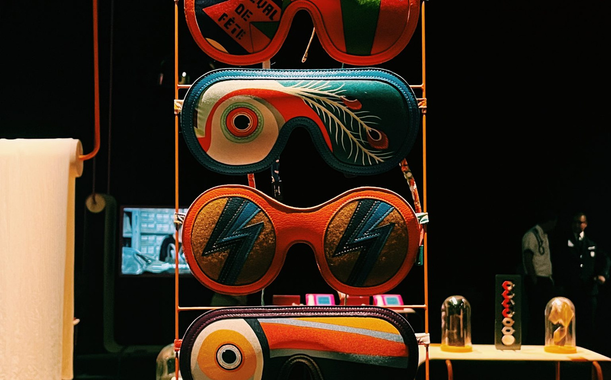
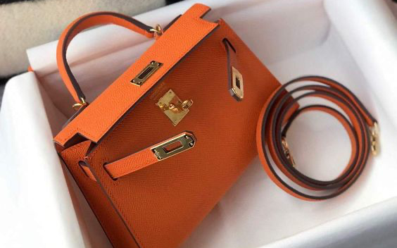
PSICOGRÁFICO
VALORES
Valoran la exclusividad y el lujo. La autenticidad y la calidad artesanal son fundamentales para ellos. Buscan productos que no solo sean de alta gama, sino también únicos y diferenciados del lujo masivo.
ESTILO DE VIDA
Tienden a llevar un estilo de vida ostentoso, donde las marcas de lujo juegan un papel importante para reflejar estatus y éxito. Son personas con alto poder adquisitivo que valoran experiencias sofisticadas y productos escasos y difíciles de obtener.
ACTITUDES
Prefieren invertir en piezas icónicas que mantienen o incluso incrementan su valor con el tiempo, como los bolsos Birkin o Kelly. Consideran a Hermès no solo una compra, sino una inversión en estatus social y prestigio personal.

Slide 7

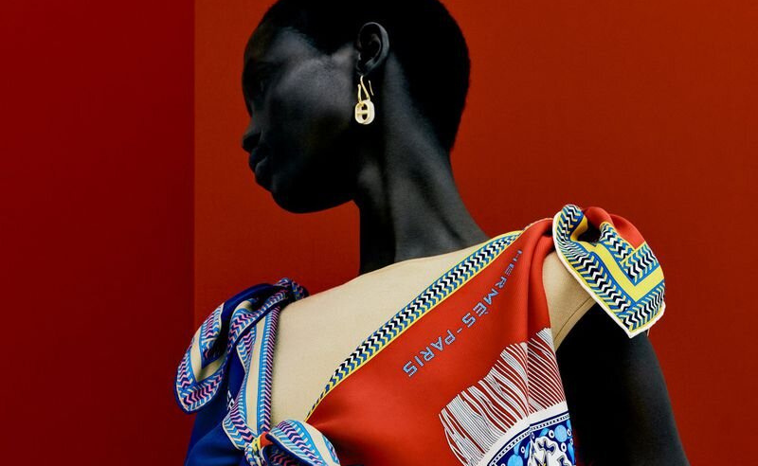
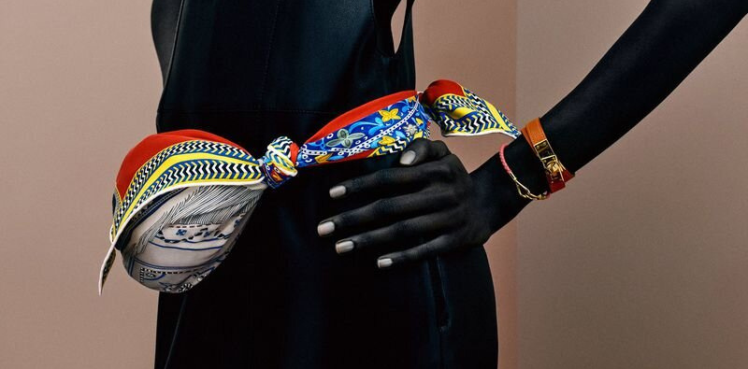
CONDUCTUAL
Project 02
Los consumidores de Hermès muestran un comportamiento altamente motivado por la exclusividad, el estatus y la calidad artesanal. Compran con poca frecuencia pero invierten grandes sumas en productos que ven como piezas únicas o incluso como inversiones. La lealtad a la marca es alta debido a la experiencia de compra personalizada y la percepción de valor duradero. El comportamiento de compra está impulsado por la paciencia para acceder a productos exclusivos y el deseo de proyectar éxito personal y prestigio social.

Slide 8
MUCHAS
Gracias

